Slide 1
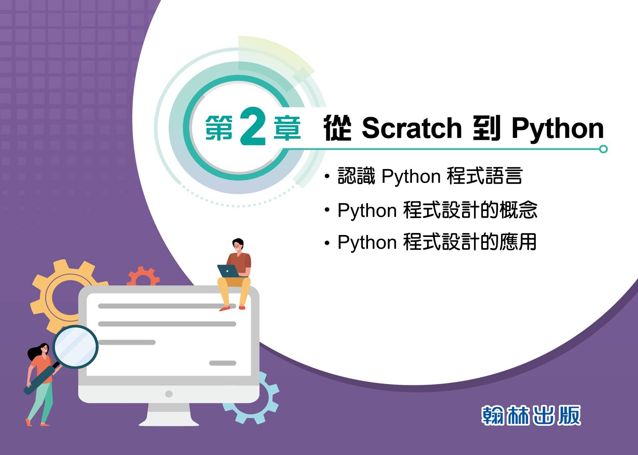

Slide 2
從 Scratch 到 Python
認識Python
程式語言
Python
程式設計
的概念
Python
程式設計
的應用

Slide 3
認識Python程式語言
182
◼︎Scratch 程式語言是積木式程式，雖然對
初學者而言，直覺與方便，但在應用時會受
到比較多的限制，從所學過的積木式程式語
言轉化到文字式程式語言(例如:Python、C++
等)，在未來可撰寫規模較大的程式。
◼︎Python是一種廣泛使用且功能強大的程式語
言，語句易讀、易懂，很適合做為第一個學習
的文字式程式語言。

Slide 4
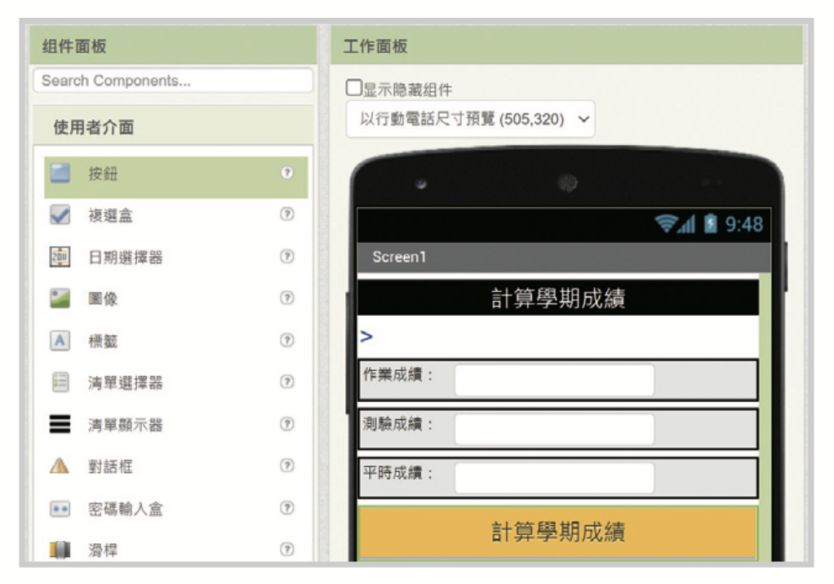
認識Python程式語言
182
◼︎ App Inventor同為麻省理工學院開發的積木
式程式語言，但具備物件導向程式設計的概念，
並提供多種網路
元件，可提供網
路的相關應用的
程式。

Slide 5
Python的誕生
183
◼︎吉多.范羅蘇姆(Guido van Rossum) 在1989
年為打發聖誔假期，花了三個月研發創造了
Python。
◼︎Python於1991年釋出後，受到廣大程式設計
師的喜愛，並協助開發了許多供Python使用
的函式庫與套件，用來解決各式各樣的問題，
因此學習 Python 不僅可支援大部分的應用，
也能從廣大Python社群中獲得豐富的資源。

Slide 6
認識Python程式語言
183
◼︎Python的英文原意是「蟒蛇」，但Python程
式語言的命名與「蟒蛇」無關，而是取名於作
者很喜歡的一部英國喜劇「飛行馬戲團」
(Monty Python’s Flying Circus)。
◼︎Python常見的應用領域有
  1. 資料分析 4. 人工智慧
  2. 科學運算 5. 機器人控制
  3. 網站開發

Slide 7
程式設計工具-離線版
184
要撰寫Python程式，可先在電腦上安裝Python，可分為下列三個步驟：
進入 Python 的官方網站
下載Python
安裝Python
影片
認識Python程式語言
影片
bDesigner的安裝與使用

Slide 8


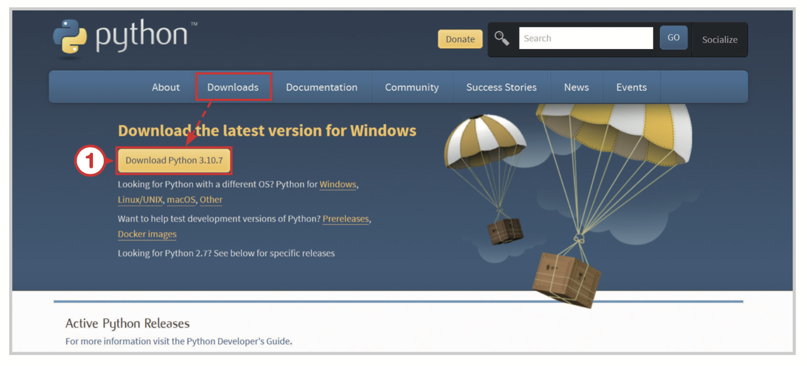
1. Python 的下載與安裝
184
進入 Python官網 (https://www.python.org/)
點擊 Downloads 下載安裝檔

Slide 9



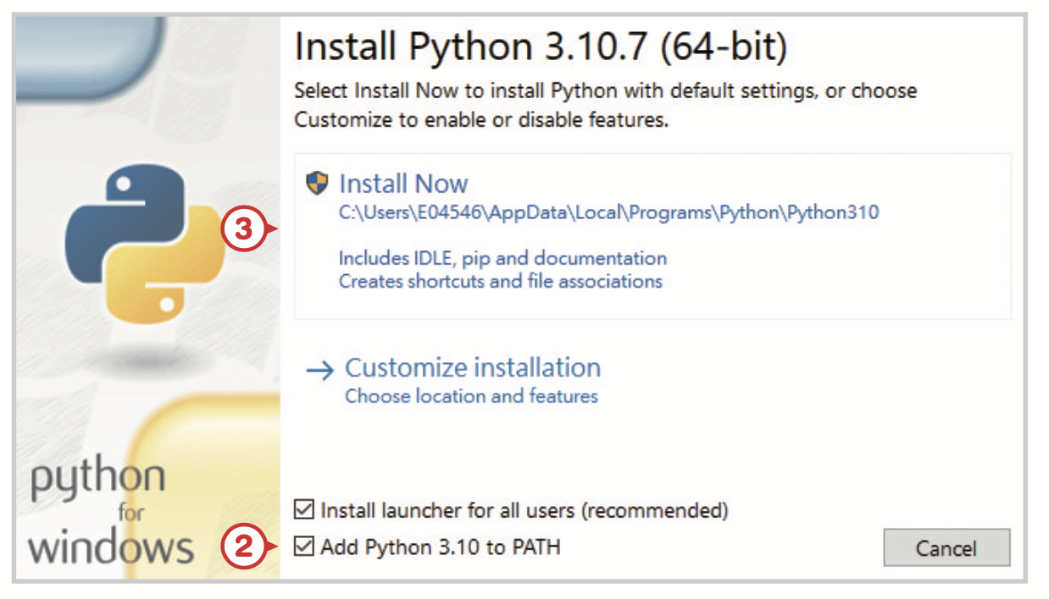
1.Python 的下載與安裝
184
開啟安裝檔，執行安裝介面
勾選 Add Python 3.10 to PATH
點選 Install Now安裝

Slide 10
Python版本說明
184
_{小知識}
Python在官網上會持續推出新的Python
版本，因Python的套件很多，這些套件容
易與最新版的Python不相容，因此使用哪
一種 Python版本應根據選用的套件是否支
援決定。

Slide 11
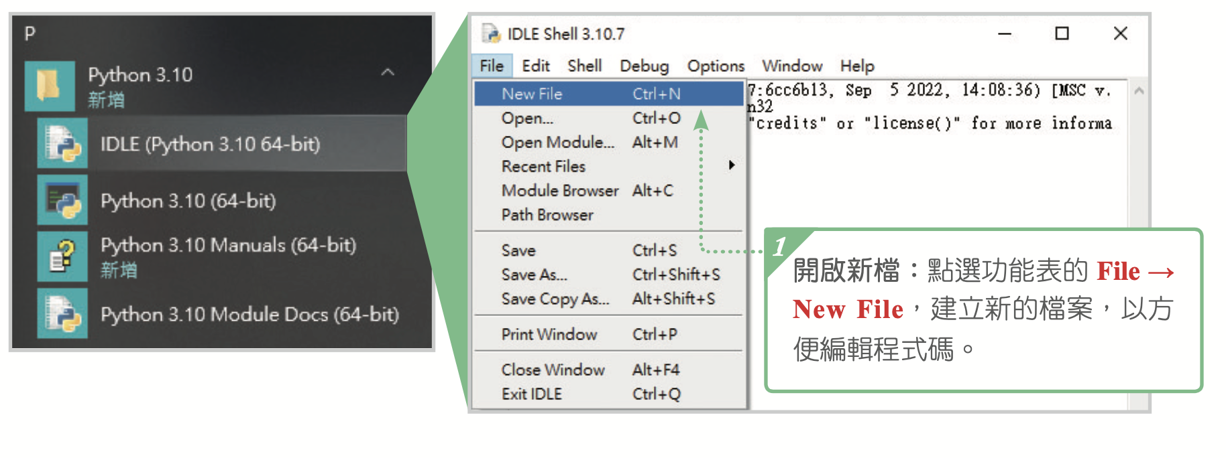
2. IDEL 編輯器
185
在開始功能表中，點選 Python 3.10 資料夾的 IDLE(Python 3.10 64-bit)開啟編輯器 。

Slide 12
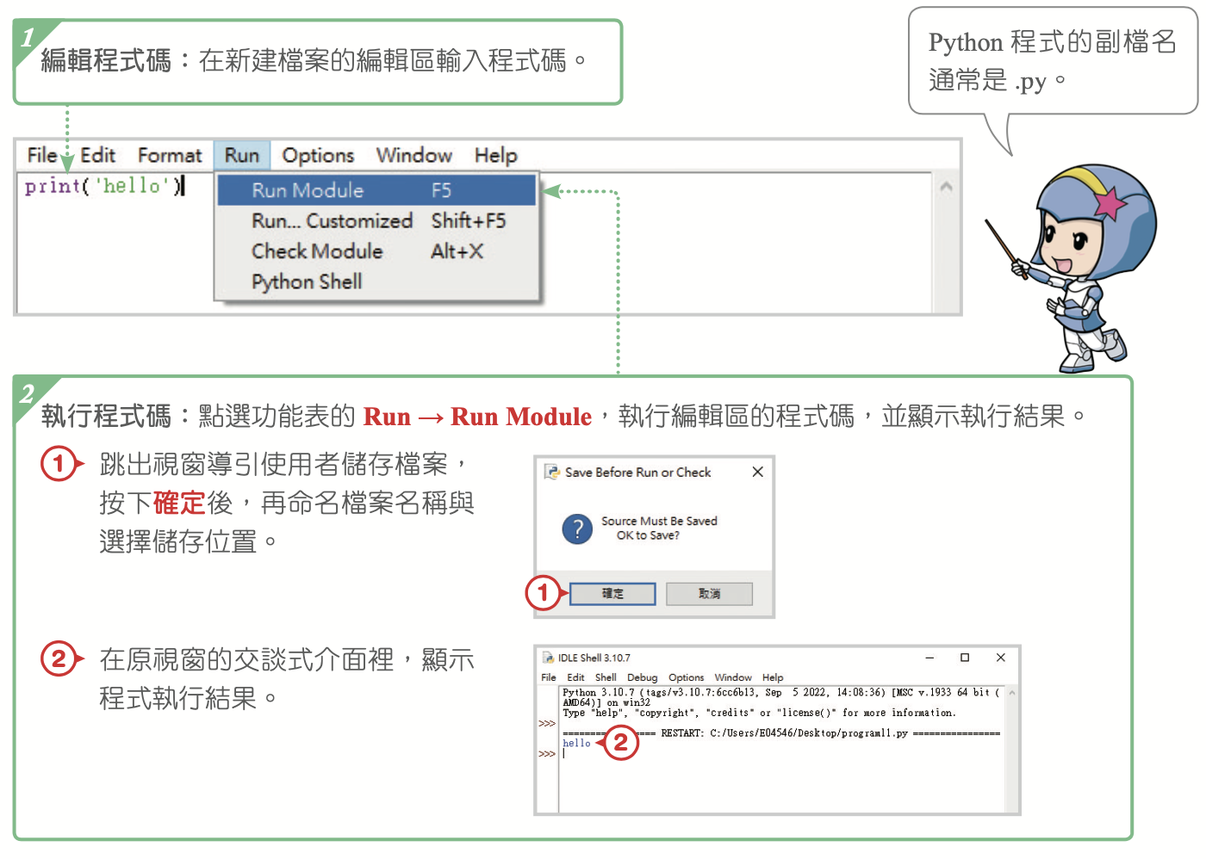
3. 編輯與執行程式碼
185
在編輯區輸入程式碼

Slide 13
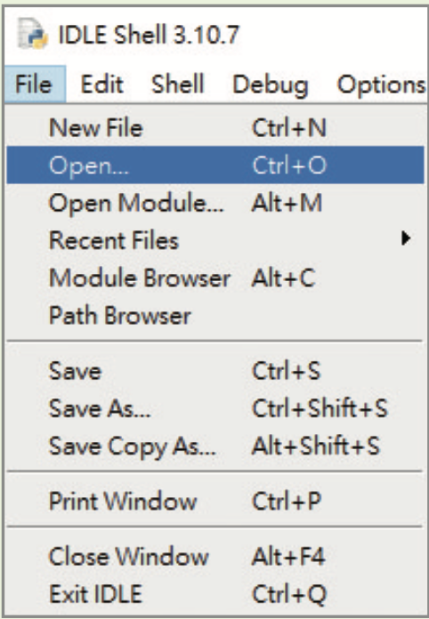
編輯與執行程式碼
185
開啟 .py 檔案的方式：點選 IDLE Shell 視窗功
能表的 File → Open，
再選擇想開啟的檔案。

Slide 14
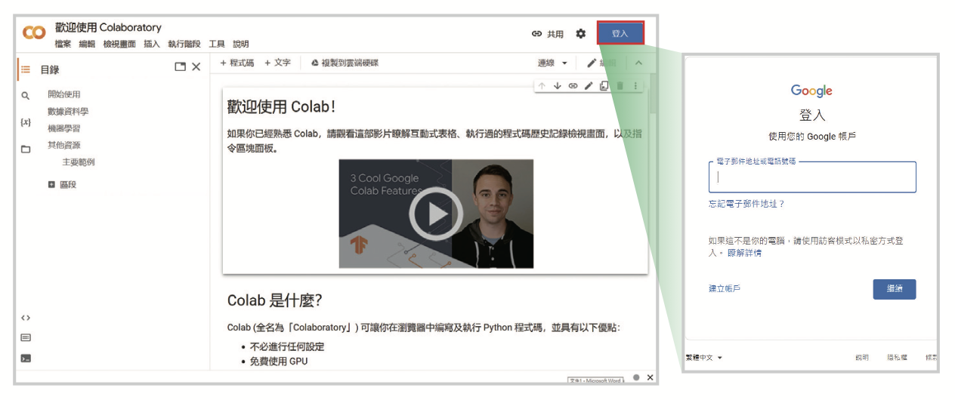
Colab – 線上程式工具
186
1. 登入帳號與開啟筆記本
登入 Google 帳號與密碼

Slide 15
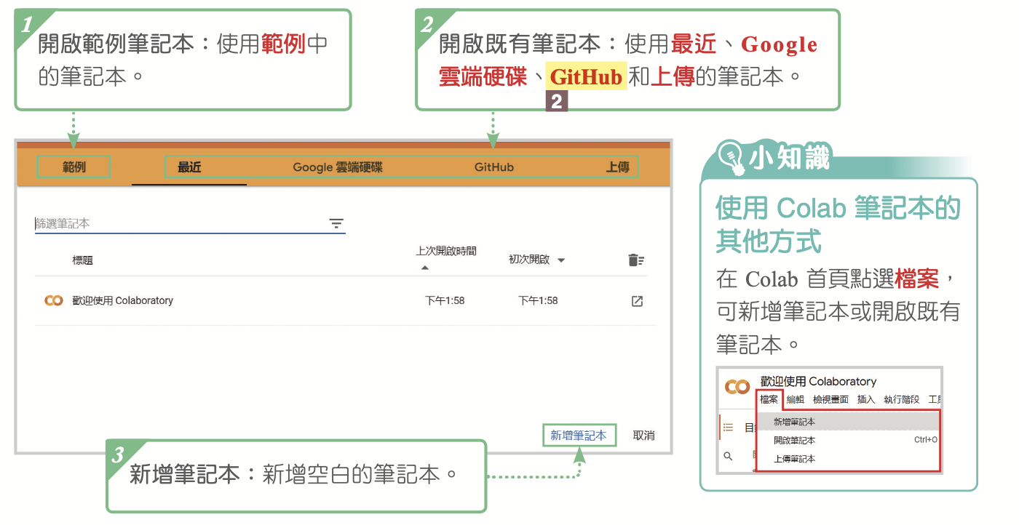
Colab – 線上程式工具
186
在彈出視窗中，點選欲開啟的筆記本

Slide 16
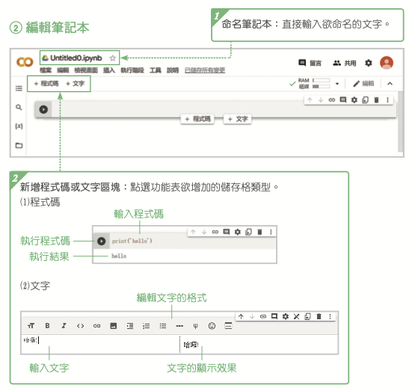
Colab – 線上程式工具
187
2. 編輯筆記本

Slide 17
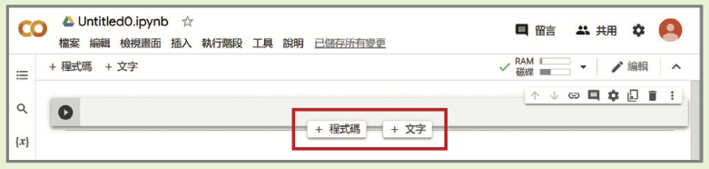
Colab – 線上程式工具
187
選取每個區塊後，會出現儲存格類型，
可直接點選增加

Slide 18
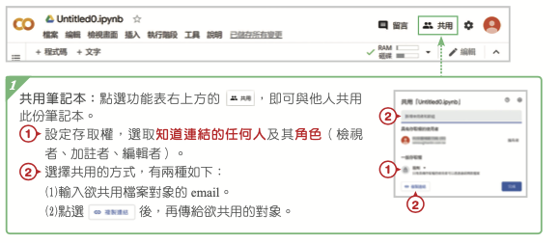
Colab – 線上程式工具
187
3. 共用筆記本

Slide 19


問題與討論
你還想知道什麼?

